Slide 1
Pfadoptimierung für 3D-Druck
David Welsch
Ken Hasenbank

Slide 2
Nicht zusammenhängende Druckpfade
Verschiedene Möglichkeiten zwischen Druckpfaden zu „wechseln“
-> Traveling Salesman Problem

Slide 3
Abstrahierungsmöglichkeiten?
  „hit-“ und „leavepoints“
Optimierungsmöglichkeiten?

Slide 4
Demoprogramm
Zeigt verschiedene Druckpfade
  Nicht optimiert
  Optimiert
  ?
Pfadlänge/Rechenzeit

Slide 5
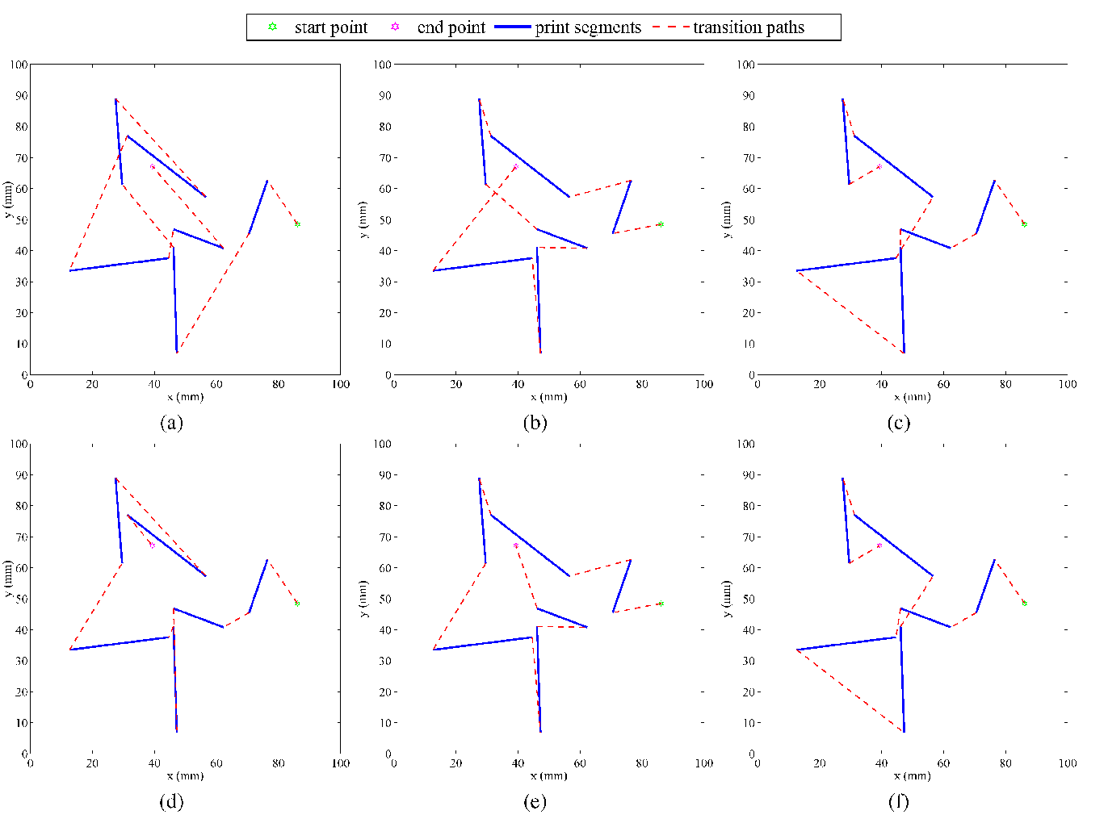
http://ieeexplore.ieee.org/stamp/stamp.jsp?arnumber=7486742&tag=1

